Slide 1




Analyse de l’effet Morton dans les turbines à vapeur
Doctorant : | Silun ZHANG
Directeur de thèse : | Mihaï ARGHIR
Encadrant industriel: | Mohamed-Amine HASSINI
Jury
Georges Jacquet-Richardet | Professeur, INSA de Lyon | Rapporteur
Fabrice THOUVEREZ | Professeur, Ecole Centrale de Lyon | Rapporteur
Aline BELEY | Ingénieur développement sénior, ANSYS France | Examinatrice
Michel FILLON | Directeur de recherche, CNRS | Examinateur
Mihaï ARGHIR | Professeur, Université de Poitiers | Examinateur
Mohamed-Amine HASSINI | Ingénieur de recherche expert, EDF R&D | Examinateur

Slide 2
1
Contexte : l’origine et les objectives
2
Bibliographie : la stratégie de modélisation numérique
3
Modélisation & Validation : le modèle robuste de EM
Sommaire
4
Analyse : la stabilité de EM
5
Reproduction : l’instabilité provoquée par EM
6
Conclusions & Perspectives
*EM: abréviation qui signifie l’Effet Morton

Slide 3
PLAN
Introduction de l’effet Morton
Contexte
Bibliographie
Modélisation & Validation
Analyse de stabilité EM
Reproduction
Conclusions & Perspectives

Slide 4
PLAN
Description qualitative de l’effet Morton
Contexte
Bibliographie
Modélisation & Validation
Analyse de stabilité EM
Reproduction
Conclusions & Perspectives

Slide 5
Intérêts scientifiques
Intérêts industriels
PLAN
Appréhender et maitriser ce phénomène
Disposer un modèle numérique dédié à ce phénomène.
Contexte
Réaliser les diagnostics avec les outils numériques développé.
Bibliographie
ET
Quantifier le risque de présence de tel phénomène destructif sur les machines existante.
Modélisation & Validation
Chercher les méthodes numériques innovantes pour traiter ce phénomène multiphysique et multi-échelles en temps et en espace
Analyse de stabilité EM
Considérer ce phénomène dès la conception de nouvelle machine
Reproduction
Conclusions & Perspectives
Objectifs:
Mieux comprendre l’instabilité provoquée par EM à l’aide de simulation numérique
Développer & valider les méthodes numérique avancées pour analyser EM
Identifier les paramètre déclencheur de l’instabilité de EM
Proposer des pistes de prévention pour éviter EM

Slide 6
Partie 2
Premiers mentions de EM dans la littérature
Analogie avec l’effet NewKirk
Méthodes numériques dans la littérature
Fixer la stratégie de modélisation numérique de EM
Bibliographie

Slide 7
PLAN
Contexte
Bibliographie
Modélisation & Validation
Analyse de stabilité EM
Reproduction
Conclusions & Perspectives

Slide 8
PLAN
Contexte
Bibliographie
Modélisation & Validation
Analyse de stabilité EM
Reproduction
Conclusions & Perspectives

Slide 9



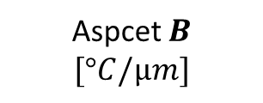
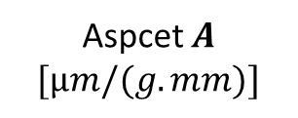
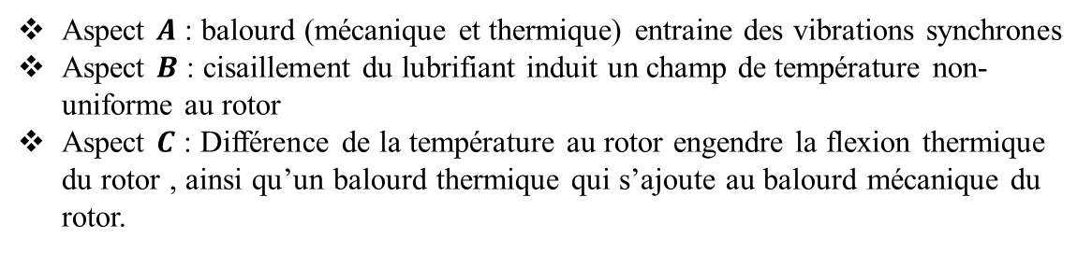
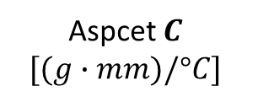
Stratégie fixée pour modéliser l’effet Morton
Vibrations dues aux balourds $\left[µm\right]$
Vibrations dues aux balourds [µ𝑚]
Champ de température non uniforme au rotor $\left[°C\right]$
Champ de température non uniforme au rotor [°𝐶]
Balourd thermique
$$[g∙mm]$$
Balourd thermique
[𝑔∙𝑚𝑚]
PLAN
Modélisation modulable
Aspcet $A$ $[µm/(g.mm)]$
Aspcet $B$ $[°C/µm]$
Palier hydrodynamique
Contexte
Bibliographie
Modélisation & Validation
Dynamique des rotors
Analyse de stabilité EM
Reproduction
Aspcet $C$
$$[(g∙mm)/°C]$$
Conclusions & Perspectives
Thermomécanique du rotor
Aspect $A$ : balourd (mécanique et thermique) entraine des vibrations synchrones
Aspect $B$ : cisaillement du lubrifiant induit un champ de température non-uniforme au rotor
Aspect $C$ : Différence de la température au rotor engendre la flexion thermique du rotor , ainsi qu’un balourd thermique qui s’ajoute au balourd mécanique du rotor.

Slide 10
PLAN
Introduction de l’effet Morton
Contexte
Bibliographie
Modélisation & Validation
Analyse de stabilité EM
Reproduction
Conclusions & Perspectives

Slide 11
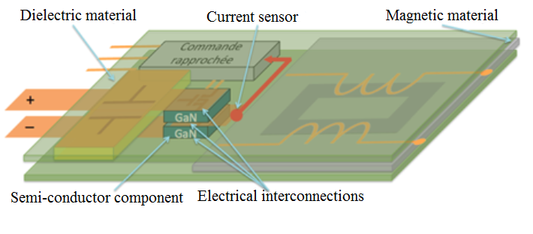
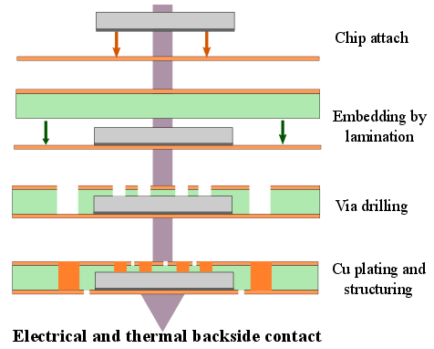
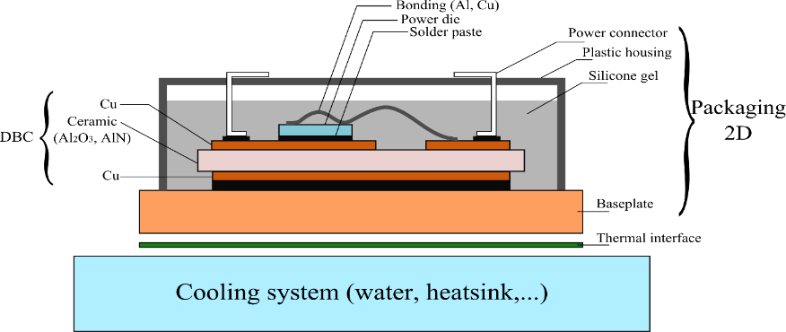
Backgrounds | PCB technology | Thermal challenges
CONTENTS
Research targets: 3D Integration by PCB technology
Context
(Direct bonded copper)DBC packaging technology
(Printed circuit board )PCB packaging technology
Thermal Management
Thermal modeling
VS
Experimental validation
Conclusions
Packaging
3D
Perspectives
Limited Room for Further Performance Improvement
Higher Interconnect density
Lower Stray Inductance
30 November 2018
Shuangfeng ZHANG
5/45

Slide 12
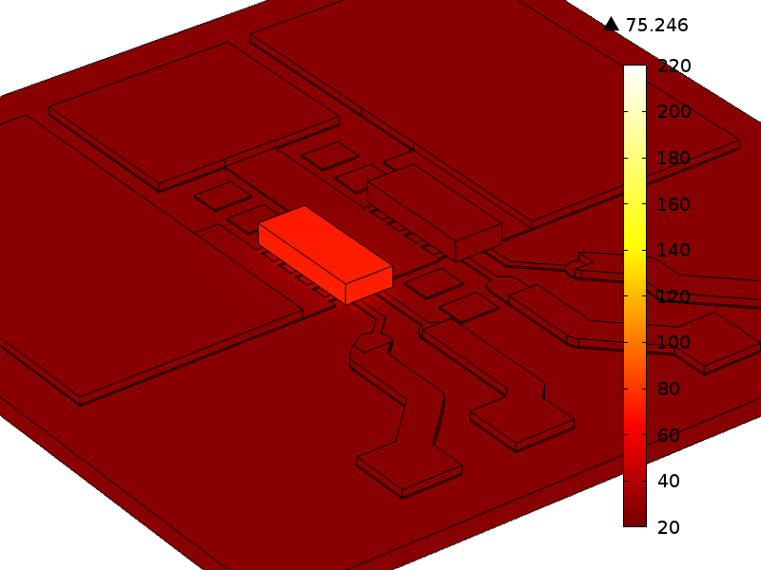
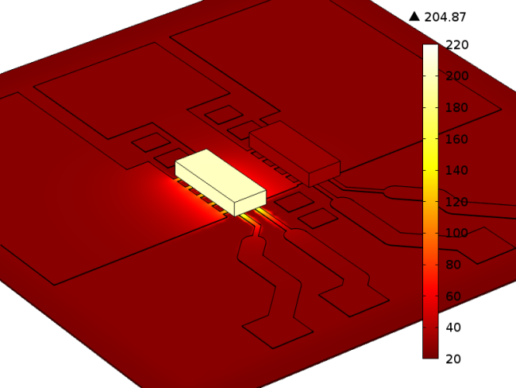
Backgrounds | PCB technology | Thermal challenges
CONTENTS
Main Research Challenges: Thermal management of the PCB structures
Context
Thermal Management
VS
Thermal modeling
Experimental validation
Conclusions
Chip on DBC [3]
Chip on PCB [3]
Perspectives
Sources of thermal losses:
Faster switching speed
Smaller Electronics packaging size
Power density increase
Poor thermal conductivity of PCB substrate (Material FR4)
Why thermal management?
Limit failure, increase reliability
Manage heat flow and remove heat
Margin on component thermal constraints
[3] Y. Chenjiang, E. Laboure, and C. Buttay, "Thermal management of lateral GaN power devices."[C] Integrated Power Packaging (IWIPP), 2015 IEEE International Workshop on, 2015.
30 November 2018
Shuangfeng ZHANG
6/45

Slide 13






1
Context: Research Problematic
2
Research Purpose: Thermal management solutions
Contents
3
Research methods: Thermal modeling and simulation results
4
Experimental validations: Analysis and discussions
5
Conclusions and Perspectives
30 November 2018
Shuangfeng ZHANG
7/45

Slide 14



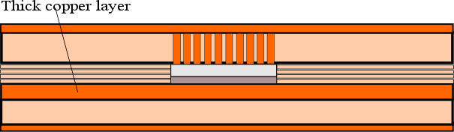
Part 2
Prototype 2:
Thick PCB copper layer
Thermal Vias
Peltier Modules
Thermal Solutions
Principle: Plating-Through-Holes in the PCB substrates
Analysis: Critical via parameters
Arrangement Optimization: Normalized via parameters
Principle: Forced lateral heat flux based on Peltier effect
Analysis: Peltier parameters and device efficiency
Efficiency Optimization: Appropriate power application
Principle: Lateral heat dissipation
Prototype 1: Thermal vias
Prototype 3:
Peltier modules
30 November 2018
Shuangfeng ZHANG
8/45

Slide 15
1
Context: Research Problematic
2
Research Purpose: Thermal management solutions
Contents
3
Research methods: Thermal modeling and simulation results
4
Experimental validations: Analysis and discussions
5
Conclusions and Perspectives
30 November 2018
Shuangfeng ZHANG
12/45

Slide 16


Part 3
Thermoelectric modeling
(1D & 2D)
Finite Element Modeling
(3D FEM)
Study methods
Thermal Modeling
Thermal performance predictions
Theoretical thermal analysis gives us fundamental thermal operating mechanism.
Precise 3D FEM simulations with appropriate boundary conditions.
30 November 2018
Shuangfeng ZHANG
13/45

Slide 17
1
Context: Research Problematic
2
Research Purpose: Thermal management solutions
Contents
3
Research methods: Thermal modeling and simulation results
4
Experimental validations: Analysis and discussions
5
Conclusions and Perspectives
30 November 2018
Shuangfeng ZHANG
23/45

Slide 18
Part 4
Objectives
Experimental validations
Step
A
Establish a test bench and create models according to the real PCB structures
Step
Step
B
Validate cooling effect predictions by comparisons between simulation and experimental results
C
Optimize the cooling efficiency, especially for the Peltier modules
30 November 2018
Shuangfeng ZHANG
24/45

Slide 19
1
Context: Research Problematic
2
Research Purpose: Thermal management solutions
Contents
3
Research methods: Thermal modeling and simulation results
4
Experimental validations: Analysis and discussions
5
Conclusions and Perspectives
30 November 2018
Shuangfeng ZHANG
42/45

Slide 20

Merci pour votre attention.
Questions?
30 November 2018
Shuangfeng ZHANG
45/45

